Slide 1
TRƯỜNG ĐẠI HỌC GIAO THÔNG VẬN TẢI
BÁO CÁO ĐỒ ÁN TỐT NGHIỆP ĐẠI HỌC
Đề tài: Quản lý thông tin nhân sự
Giáo viên hướng dẫn: | TS. Nguyễn Kim Sao
Sinh viên thực hiện: | Lương Hữu Quý
Lớp: | CNTT4
Khóa: | K60

Slide 2
Nội dung đồ án
Tổng quan về đề tài
Phân tích và thiết kế hệ thống
Kết quả chương trình và kiểm thử
Kết luận

Slide 3
I. Tổng quan về đề tài
Giới thiệu về đề tài: tổng quan hệ thống

Slide 4



I. Tổng quan về đề tài
4. Công nghệ sử dụng
VueJS
ASP.NET Core
MySQL

Slide 5
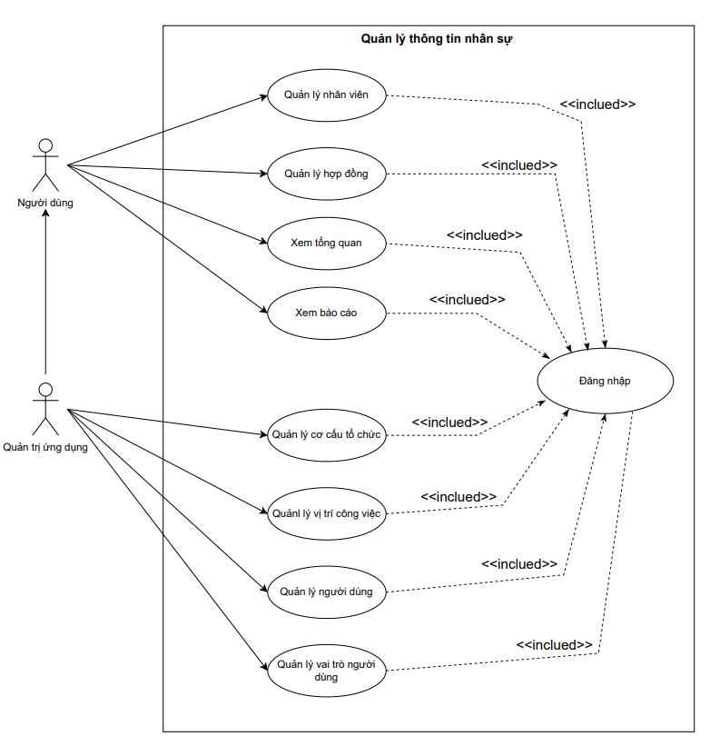
II. Phân tích và thiết kế hệ thống
1. Biểu đồ Use Case tổng quan

Slide 6
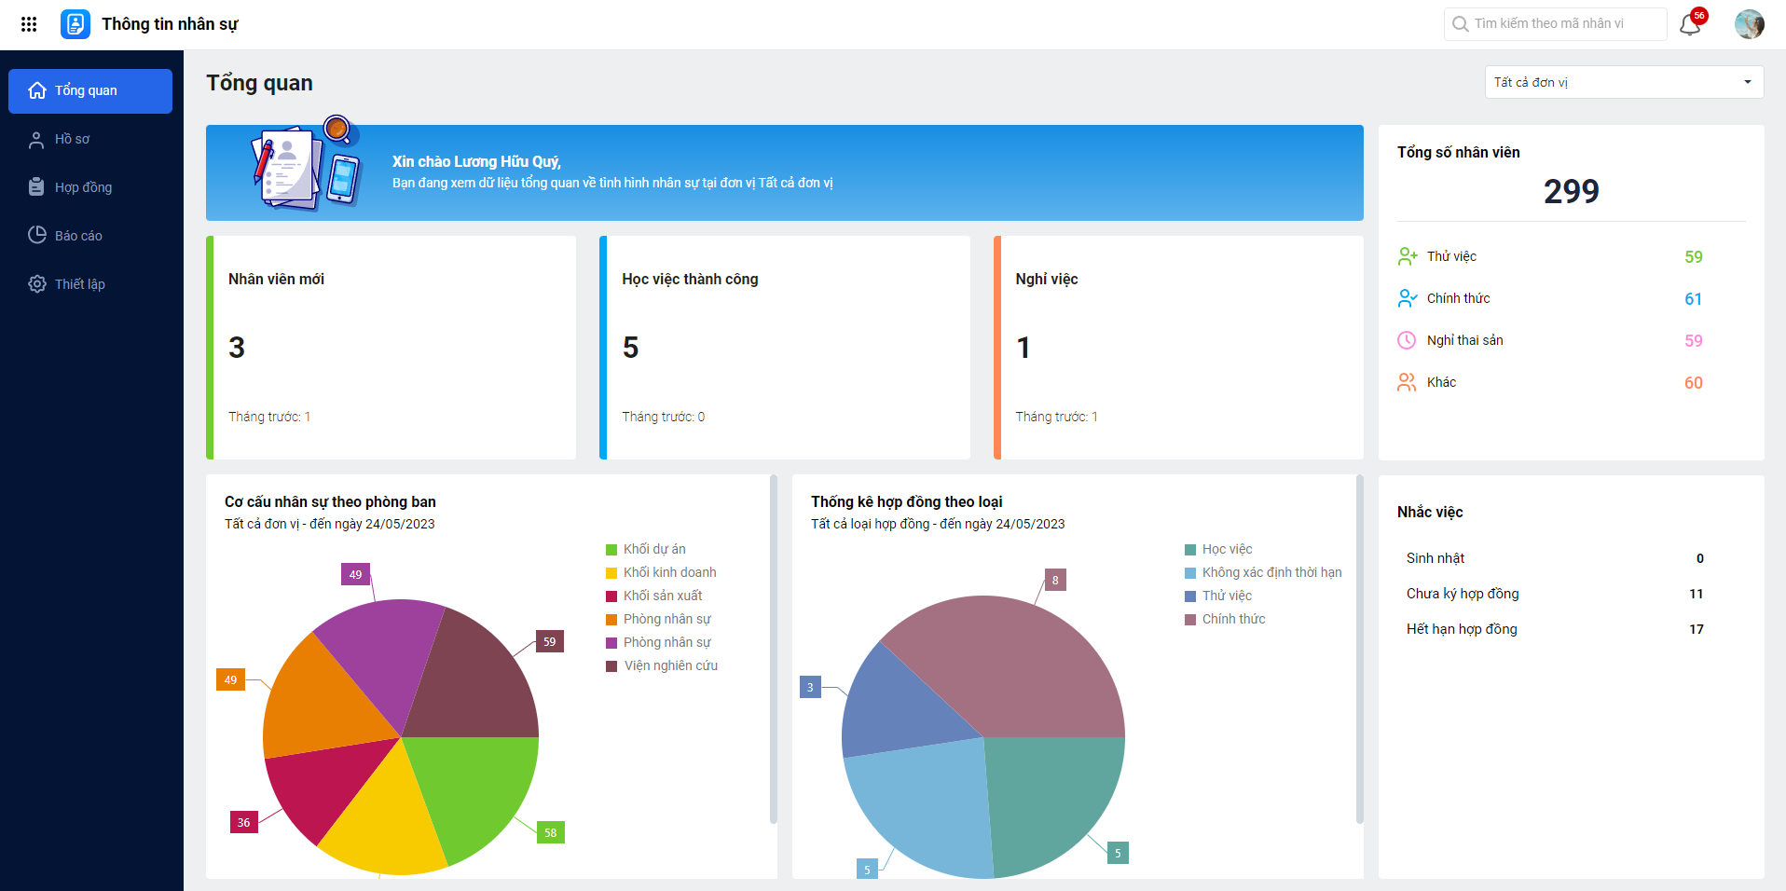
III. Kết quả chương trình và kiểm thử
1. Demo chương trình

Slide 7
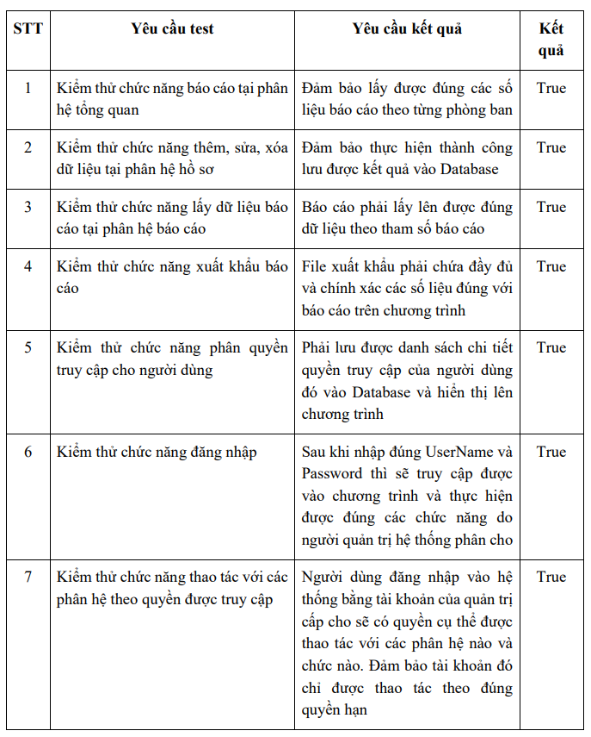
III. Kết quả chương trình và kiểm thử
6. Kiểm thử chương trình

Slide 8
IV. Kết luận
1. Kết quả đạt được
Xây dựng thành công ứng dụng web quản lý thông tin nhân sự
Viết API giao tiếp giữa phía client(VueJS) và backend(ASP.NET Core)
Thành thạo sử dụng FrameWork VueJS và ASP.NET Core
Xây dựng backend theo kiến trúc Clean Architecture
Thực hiện kiểm thử phần mềm ở mức độ lập trình
(Gộp phần dưới, cỡ chữ 18)

Slide 9
IV. Kết luận
2. Hướng phát triển của đề tài
Xây dựng thêm tính năng tải ảnh, tải tệp
Phân quyền cho tài khoản theo cơ cấu tổ chức
Xây dựng thêm các báo cáo
Xây dựng thêm các phân hệ khác như khen thưởng, các quy trình bổ nhiệm, miễn nhiệm, thuyên chuyển, nghỉ việc.

Slide 10
Em xin cảm ơn các thầy cô và các bạn đã tham dự lễ bảo vệ đồ án tốt nghiệp

